Slide 1





Slide 2

Investice MŽP do Obnovitelných zdrojů v letech 2021-2030
Modernizační fond .…………………………………………………..…………58 až 108 mld. Kč*
veřejný i soukromý sektor, malé i velké podniky, komunity
Operační program Životní prostředí .……………………………………..cca 7,5 mld. Kč
veřejný i soukromý sektor, fyzické osoby (kotlíkové dotace)
Operační program Spravedlivá transformace .………………cca 5 až 10 mld. Kč
veřejný i soukromý sektor, malé i velké podniky
Nová zelená úsporám ………………………..……………………………………cca 17,5 mld. Kč
majitelé rodinných a bytových domů
Fond obnovy ………………………..……………………………………………………….cca 1 mld. Kč
veřejný sektor
Celkem: 144 mld. Kč
*při ceně emisní povolenky 30 eur a aktuální ceně 55,8 eur

Slide 3

Program RES+
Nové obnovitelné zdroje v energetice

Slide 4









^{Modernizace} ^{teplárenství}
^{Nové obnovitelné} ^{zdroje energie}
^{Snižování emisí}
^{v průmyslu}
26 %
38,7 %
13,3 %
^{Energetické úspory} ^{v podnikání}
^{Modernizace dopravy} ^{v podnikání}
^{Modernizace} ^{veřejné dopravy}
6 %
3,5 %
5 %
^{Energetické úspory} ^{ve veřejných budovách}
^{Komunitní} ^{energetika}
^{Modernizace veřejného} ^{osvětlení}
4 %
1,5 %
2 %

Slide 5








Program: Nové obnovitelné zdroje v Energetice
prioritní oblast Modernizačního fondu,
nejvýznamnějším zdrojem investiční podpory OZE v Česku,
urychlí nástup obnovitelných zdrojů energie a nových technologií,
zároveň odstartuje zcela nový typ investic pro solární etapu,
nezatíží státní rozpočet provozní podporou,
významně přispěje k naplnění cílů v oblasti klimatu,
podpoří decentralizaci energetiky,
stimuluje covidem zpomalenou ekonomiku.

Slide 6

Program RES+
Program: Nové obnovitelné zdroje v Energetice
Instalace nových OZE
fotovoltaické elektrárny,
geotermální zdroje energie.
Instalace nových nebo modernizace stávajících OZE
větrné elektrárny,
malé vodní elektrárny,
Podpora akumulace elektrické energie jako součást nového zdroje
Komplementarita s ostatními programy pro zamezení překryvu s jinými dotačními programy (OPTAK, Národní plán obnovy, OPŽP či NZÚ).
Plynulá návaznost ModF na ostatní dotační programy po vyčerpání jejich prostředků.

Slide 7

Aktuální stav
v roce 2020 instalováno 6 293 solárních elektráren s celkovým výkonem 51,4 MWp,
z toho 76 % tvoří fotovoltaika na rodinných domech,
oproti roku 2019 nárůst o 26,3 MWp,
průměrný instalovaný výkon vzrostl z 7,3 kWp na 8,3 kWp,
Stav k 31. 12. 2020
Počet FVE v ČR: 41 634 / Celkový výkon: 2 226,8 MWp / Výroba elektřiny: 2 270 GWh / Podíl OZE: 14 %

Slide 8

POTENCIÁL MODERNIZAČNÍHO FONDU
Podle Vnitrostátního plánu ČR v oblasti energetiky a klimatu se má do roku 2030 navýšit instalovaný výkon solárních elektráren na téměř 4 GW.
Aktuální instalovaný výkon: 2,2 GW
Díky ModF by instalovaný výkon mohl vzrůst na: 7 až 14 GW*
ModF flexibilně pokrývá „bílá místa“ pro realizaci FVE, ale za podmínek jejich min. zaručené kvality, udržitelnosti a bezpečnosti,
napomáhá v prosazování a realizaci projektů z oblasti tzv. komunitní energetiky (sdružené projekty),
do budoucna počítá s podporou realizace inovativních řešení, např. agrofotovoltaiky a plovoucí fotovoltaiky.
*14 GW odpovídá alokaci 108 mld. Kč při aktuální ceně emisní povolenky 55,8 eur

Slide 9

Co ukázala předregistrační výzva
velká poptávka českých subjektů po obnovitelných zdrojích,
přijato 8 224 projektových záměrů s požadavkem na dotaci 523 mld. Kč,
projekty zaměřené na výstavbu FVE představují 90 % všech záměrů,
nejvíce projektů situováno do Středočeského kraje a MSK,
značný zájem o investice v tzv. uhelných krajích,
polovina záměrů počítá s akumulací vyrobené energie,
polovina investic je plánována na roky 2021 až 2023.
Klíčový signál, že začíná nová etapa investic do solární energie.

Slide 10
Co ukázala předregistrační výzva

Slide 11
Co ukázala předregistrační výzva

Slide 12
Co ukázala předregistrační výzva

Slide 13
Zdroj: Komora OZE pro Uhelnou komisi

Slide 14
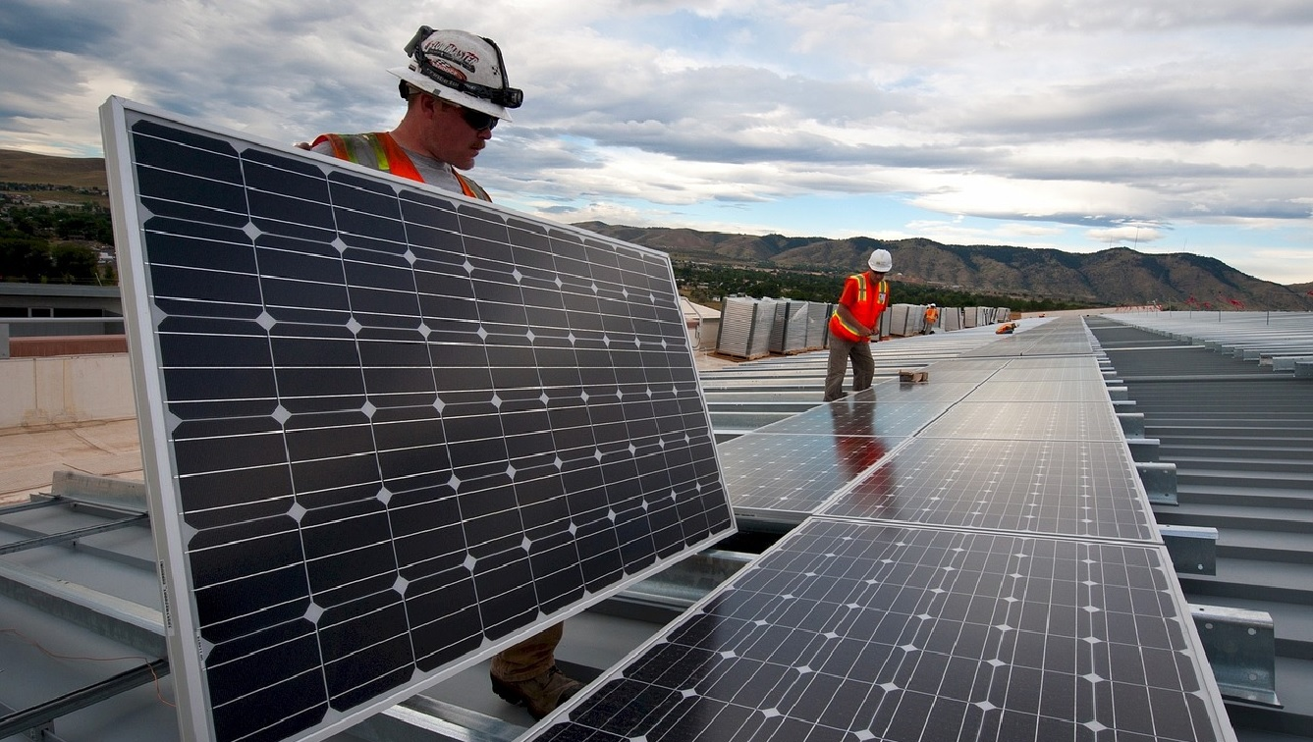
Nově vyhlašované výzvy
4,5 mld. Kč

Slide 15
Základní informace
Celkem rozdělováno 4,5 mld. Kč
Dotační podpora až 50 % celkových výdajů
1. výzva – projekty s výkonem do 1 MWp (malé projekty) Alokace: 1 mld. Kč - nesoutěžní průběžná výzva ……….....cca 230 projektů
2. výzva – projekty s výkonem nad 1 MWp (velké projekty)
Alokace: 3,5 mld. Kč - soutěžní kolová výzva………………….cca 45 projektů
Podporované projekty FVE:
integrované do konstrukcí budov, pozemní zejm. brownifieldy (omezení pro ZPF)
akumulace jen jako součást komplexních projektů,
komplementarita s programy OPTAK/ NPO, OPŽP a NZÚ.
Oprávnění žadatelé:
- stávající i budoucí výrobci elektřiny, společenství pro OZE, - žadatelé, kteří se zapojili do předregistračních výzev.

Slide 16
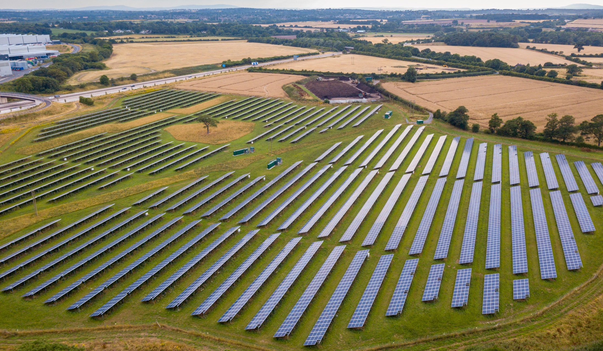
Takto NE

Slide 17
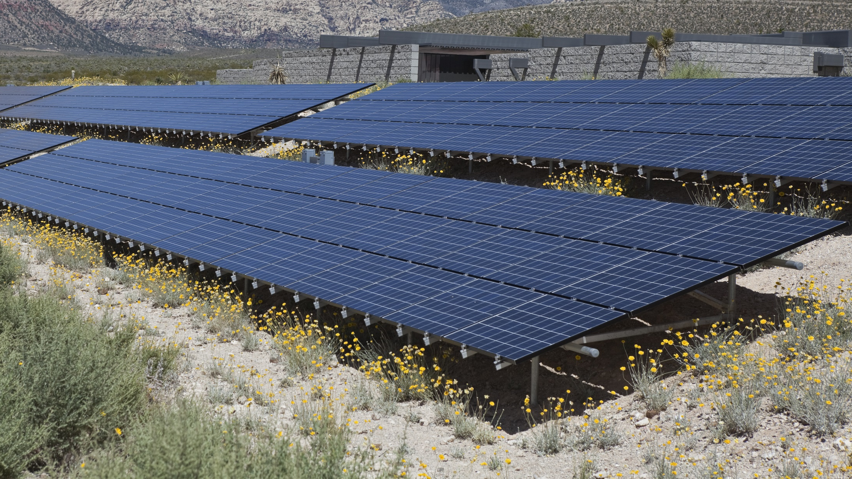
Takto ANO

Slide 18
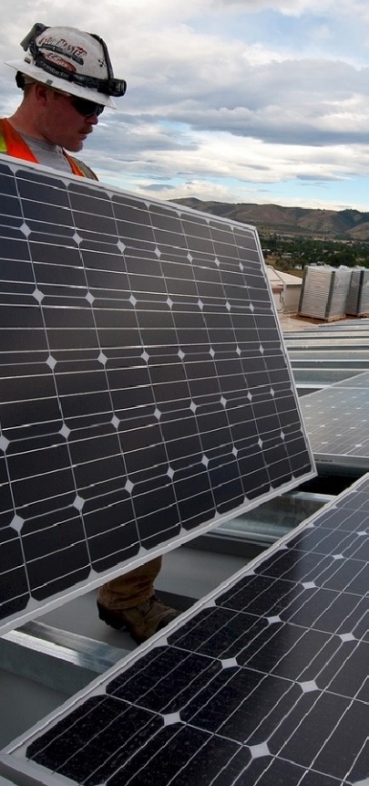
Výzva 1/2021 – malé projekty
Alokace: 1 mld. Kč, může být navýšena
Dotace: max. 50 % z celkových výdajů
Příjem žádostí: 12. 7. 2021 – 15. 11. 2021, systém AIS SFŽP ČR
Typ výzvy: průběžná nesoutěžní
Realizace: do 3 let od schválení
Způsob hodnocení projektů: - průběžné vyhodnocování,
- maximální výše dotace stanovena automaticky na základě plánovaného instalovaného výkonu, případně kapacity akumulace elektrické energie.

Slide 19
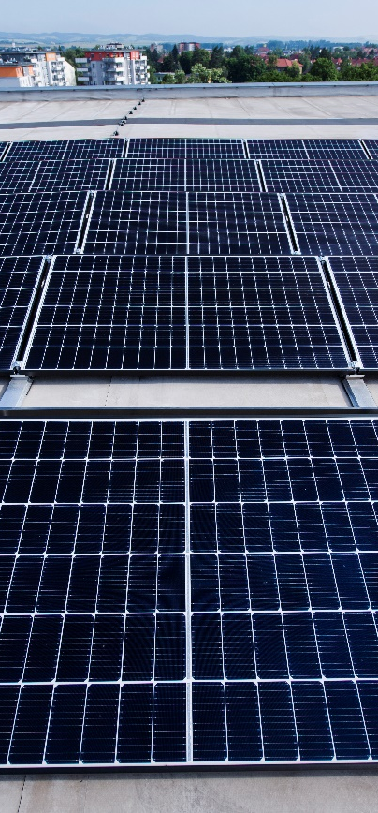
Výzva 2/2021 – velké projekty
Alokace: 3,5 mld. Kč
Dotace: max. 50 % z celkových výdajů
Příjem žádostí: 12. 7. 2021 – 29. 10. 2021, systém AIS SFŽP ČR
Typ výzvy: soutěžní
Realizace: do 5 let od schválení
Způsob hodnocení projektů: - podpora udělována na základě jednotkové ceny na výkon elektrárny, - projekty získávají body dle ceny, technických podmínek a regionu,
- bodově zvýhodněny regiony postižené útlumem těžby uhlí (MSK, ULK, KVK),
- projekty seřazeny dle počtu bodů a proběhne soutěž,
- podporovány jen nejefektivnější projekty stávajících výrobců elektřiny, ale i ostatních žadatelů.

Slide 20

Kdo mi poradí?
Informace na webu: www.modernizacni-fond.cz
Přehled všech podporovaných oblastí
Vyhlášené výzvy
Texty výzev, podmínky programů a další dokumenty
FAQ
Zelená linka: volejte zdarma 800 260 500
E-mail: modernizacni.fond@sfzp.cz

Slide 21

Děkujeme ZA Pozornost www.modernizacni-fond.cz

